Slide 1
Нұр-Сұлтан қаласы әкімдігінің
№75 «Балалық шақ» балабақшасы» МКҚК
Тақырыбы:
«РУХАНИ ЖАҢҒЫРУ» - БАЛАНЫҢ ЗИЯТКЕРЛІГІН ДАМЫТУ НЕГІЗІ»
2020 – 2023 жылдар аралығындағы эксперименттік алаңы
Нур-Сұлтан қаласы, 2020

Slide 2
ЖАЛПЫ АҚПАРАТ
Балалық
шақ
Ғимаратың типі: екі қабатты, кірпішті
Мекеменің қызмет түрі: мектепке дейінгі білім беру
Мекен жайы: 010000, Нұр-Сұлтан қ., Алматы 13/1
Телефон: +7 (7172) 55-25-44
E-mail: balalykshak@ mail.ru
Жобалық күші: 240 орын
Тәрбиеленушілер саны: 350
Барлығы: 12 топ
Оқыту тілі: мемлекеттік тіл.
.
Балабақша меңгерушісі: Нурмаганбетова А.Н.
Әдіскер: Калымбетова Ж.Ж.

Slide 3
Эксперимент алаңы
Эксперименттік алаңының жетекшісі: №75 балабақша меңгерушісі Нурмаганбетова А.Н. Ғылыми кеңесшісі: Жумабекова Ф.Н. - Еуразия ұлттық университетінің профессоры, п.ғ.к, доцент.
Эксперимент өткізуге рұқсат беруші мекеме: Нұр-Сұлтан қ., Білім Басқармасының сараптамалық Кеңесі
Барлық қамтылатын топ:
Инклюзия топ саны:
Жас аралығы:
12
2
3 - 6

Slide 4
Сапалық көрсеткіш
Жоғары білімді
Жоғары санатты
Екінші санатты
81%
16%
32%
19%
16%
64%
Орта арнаулы
Бірінші санатты
Жалпы көрсеткіш

Slide 5
Нормативті – құқықтық база
Мектепке дейінгі тәрбие мен оқытудың мемлекеттік жалпыға міндетті стандарты (ҚР БҒМ №604 бұйрық, 31.10.2018ж.) Жалпыға ережелер (1-тарау) келесідей анықтамалармен толықтырылды:
Қазақстан Республикасында білім беруді және ғылымды дамытудың 2020 – 2025 жылдарға арналған мемлекеттік бағдарламасы. 2020. Нұр-сұлтан.
Мемлекет басшысының «Болашаққа бағдар: рухани жаңғыру» атты мақаласы.
2 сәуір 2017 жыл.
Қазақстан Республикасының Президенті Қ.К. Тоқаевтың 2019 жылғы 2 қыркүйектегі «Сындарлы қоғамдық диалог – Қазақстанның тұрақтылығы мен өркендеуінің негізі» атты Қазақстан халқына Жолдауы.
Қазақстан Республикасының мемлекеттік жалпыға міндетті мектепке дейінгі тәрбие мен оқыту стандарты.

Slide 6
Көкейкестілігі
Қазақстан Республикасы Білім және ғылым министрінің 2019 жылғы 15 сәуірдегі № 145 бұйрығымен бекітілген «Рухани жаңғыру» бағдарламасын іске асыру жағдайындағы тәрбиенің тұжырымдамалық негізінде және ҚР Үкіметінің 2019 жылғы 29 желтоқсандағы № 988 қаулысымен бекітілген «Қазақстан Республикасында білім беруді және ғылымды дамытудың 2020 – 2025 жылдарға арналған мемлекеттік бағдарламасында» көзделген «Білім алушының зияткерлік, рухани-адамгершілік және физикалық дамуын қамтамасыз ету» жөніндегі 1.6. - міндетін жүзеге асыру шеңберінде жүргізіледі.
Мектепке дейінгі ұйымдағы педагогикалық үдерісте - ұлттық салт-дәстүр, әдеп-ғұрыпты баланың бойына сіңіру, патриоттық тәрбие беру, рухани-адамгершілікке тәрбиелеуде жаңа технологияларды пайдалануды жүзеге асыру көзделеді.

Slide 7
Мақсаты:
Рухани жаңғыру идеясы негізінде балалардың зияткерлік қабілетін дамытуда инновациялық технологияларды пайдалану.
.
Міндеттері:
Балаларды зияткерлік қабілеттерін дамытуда инновациялық технологияларды пайдаланудың тиімділігін анықтау;
Оқу қызметін ұйымдастыруға арналған дамытушылық орта жабдықтау;
Оқу жоспарына түзету жұмыстарына сәйкес толықтырулар енгізу.
Әрбір адамға сыйластықпен, психофизиологиялық дамуында ақауы бар балаларға құрметпен қарай білуге, төзімділікке тәрбиелеу;
Педагог мамандардың кәсіби шеберлігі мен біліктілігін үнемі жетілдіріп отыру;
Педагогикалық ұжымның және ата – аналардың іс – тәжірибесін таратуға арналған материалдар дайындау.

Slide 8
Іс-тәжірибенің жаңашылдығы
1
Баланың интеллектуалдық қабілетін дамытуға арналған, арнайы кабинеттер жабдықталып, оқу іс-әрекетінде аталған жүйенің тиімді пайдаланылуы.
02
Балаларды рухани-адамгерішілікке тәрбиелеуде ұлттық құндылықтарды бойына сіңірген жас ұрпақты тәрбиелеудің тиімді жолдарының қарастырылуы;
03
Отбасындағы тәрбие мен балабақшадағы тәрбиенің сабақастығы сақталады және оқу әдістемелік көмекші құралдар дайындалады.

Slide 9
Іс тәжірибенің нәтижесінде:
Тәрбиешілер оқу-тәрбие қызметінде ұлттық салт-дәстүрлерді заманауи бағытта өмір тәжірибесінде пайдалана алады;
Эксперимент материалдары жинақталып, толықтырылып, өңделіп, нәтижелері қорытындыланады;
Балалармен жұмыс жасауда тиімді әдіс-тәсілдерді қолданудың барысында педагогтардың кәсіби құзіреттілігі жетілдіріледі және біліктіліктері арттырылады;
Мектепке дейінгі ұйымда педагогтардың шығармашылық қабілеттірін дамытуға жағдай жасалады, өзара байланыс орнатылады.
Мектепке дейінгі ұйымдарға арналаған әдістемелік көмекші құралдар дайындалады;

Slide 10
Ресурстық қамтамасыз ету
Материалдық-техникалық база («Зияткер», «Құмдағы өрнектер», «Этнолаборотория», «Мультистудия» кабинеттері, «Гидропоника» бөлмесі, музыка залы, спорт алаңы);
Бағдарламалық-әдістемелік қамтамасыз ету (әдістемелік кабинет, «E-portfolio» электрондық жүйесі, электрондық анықтамалар жүйесі, әдістемелік көмекші құралдар);
Кадрлық қамтамасыз ету (барлығы - 26 олардың ішінде жоғары білімді - 21, орта арнаулы–5, жоғары санатты – 6, бірінші санатты – 7, екінші санатты –8 педагог).

Slide 11
Эксперимент кезеңдері:
I кезең
Анықтау эскперименті
II кезең Қалыптастырушы эксперимент
III кезең Қортыныды эксперимнет
Эксперименталды алаңның жұмыс жоспарын дайындау;
«Этнолаборотория» кабинеттін толықтыру, жабдықтау.
Топтарды эксперимент алаңына бекіту;
«Интеллектум – балабақша» дамытушы ойындар лабороториясын ашу, жабдықтау;
«Фетрдан дайындалған әдістемелік- көрнекілік материалдарды әзірлеу әдіс-тәсілі» мастер-класс;
«Рухани жаңғыру – бала дамуының негізі» атты ата-аналарға арналған презентация;
ЭА жұмысының қорытынды балабақша ішілік семинары;
Шығармашылық топтың отырысы: ЭА бойынша - қорытындылау, жаңа оқу жылына дайындық.
Педагогикалық тәжірибені жинақтау мен ұсыну;
«Құмдағы өрнектер» құмда сурет салу технологиясы;
Құрақ, өру, тоқу, түйме технологиялары бойынша көрме;
Эсперимент алаңындағы топтарда мониторинг жүргізу;
Эксперименттік алаң жұмысы бойынша БАҚ және сайтта жүйелі түрде жариялау;
«Ұлттық педагогикалық кинезиология» (релаксацияға арналған жаттығуларды дайындау);
«Шыныдағы сурет» технологиясы бойынша мастер-класс;
ЭА жұмысының қорытынды қалалық семинары;
Шығармашылық тобының отырысы: 2021-2022 оқу жылындағы эксперименттік алаңның қорытындысы.
ЭА жұмыс жоспары бойынша материалдарды жинақтау;
Эксперимент жұмысы бойынша топтарда диагностика жүргізу;
Эксперименттік алаң жұмысы бойынша БАҚ және сайтта жүйелі түрде жариялау;
Озық іс-тәжірибені басылымдарға шығару;
Әдістемелік оқулықтар мен жинақтардың, дамыту ойындар жабдықтарының көрмесін ұйымдастыру;
Республикалық семинар: «Рухани жаңғыру» - балалардың зияткерлік әлеуетін дамыту негізі»;
Нұр-Сұлтан қаласы Білім беруді жаңғырту орталығының ғылыми кеңесіне соңғы нәтижелерді ұсыну;

Slide 12
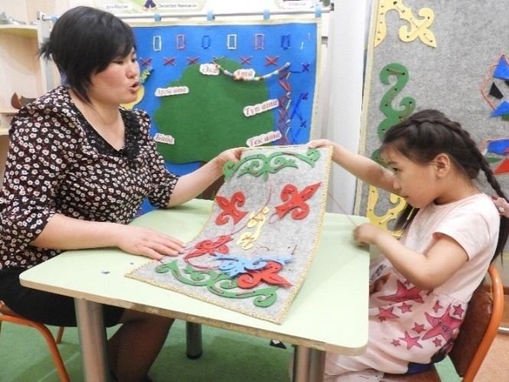
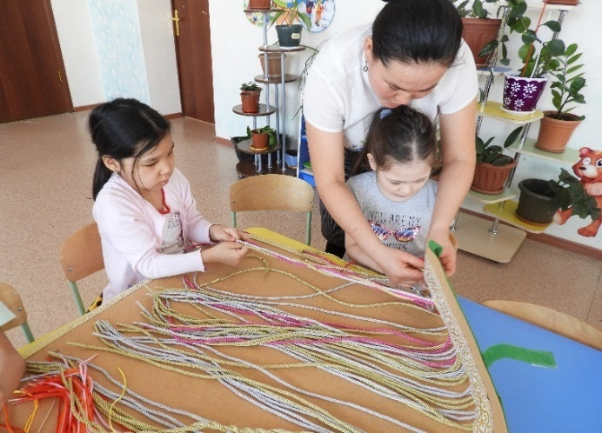
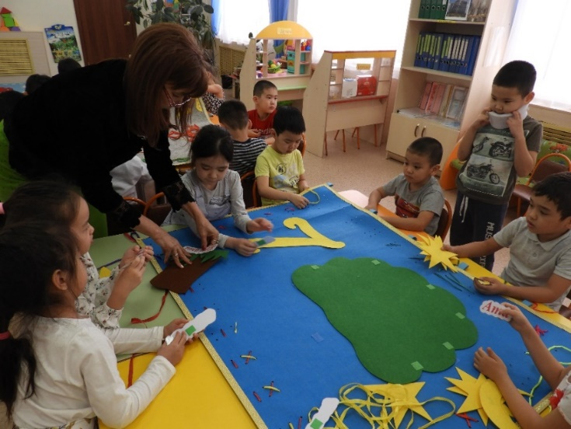
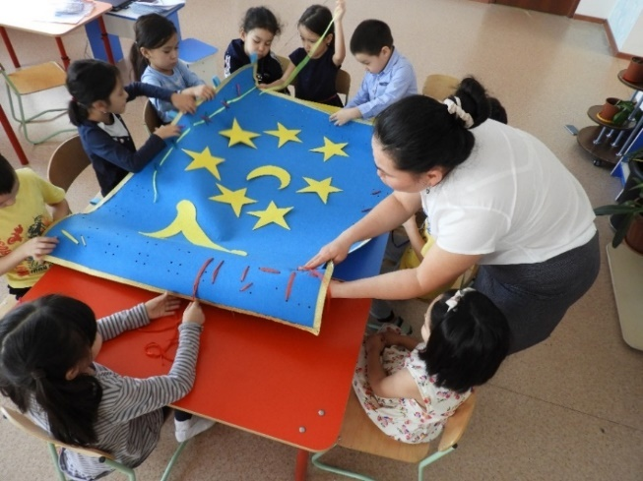
2020-2021 оқу жылында
«Этнолаборотория» кабинетінің жабдықталуы

Slide 13
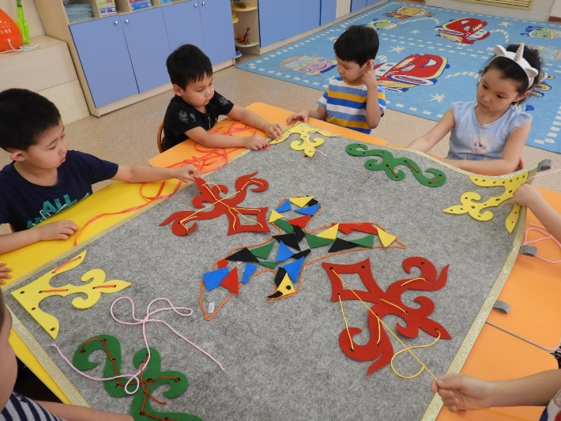
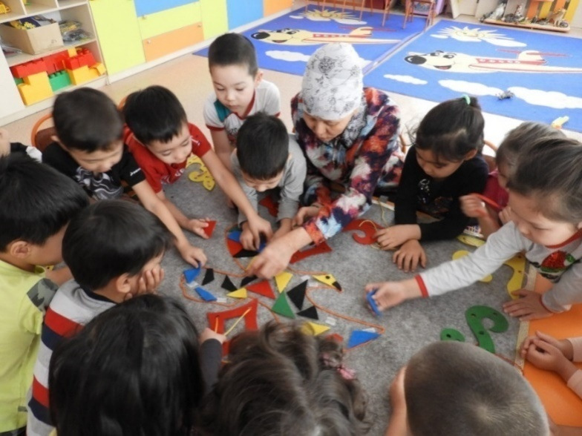
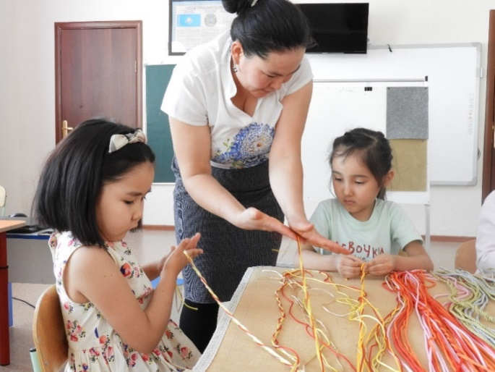
Топтық және жеке жұмыстардың
ұйымдастырылуы

Slide 14
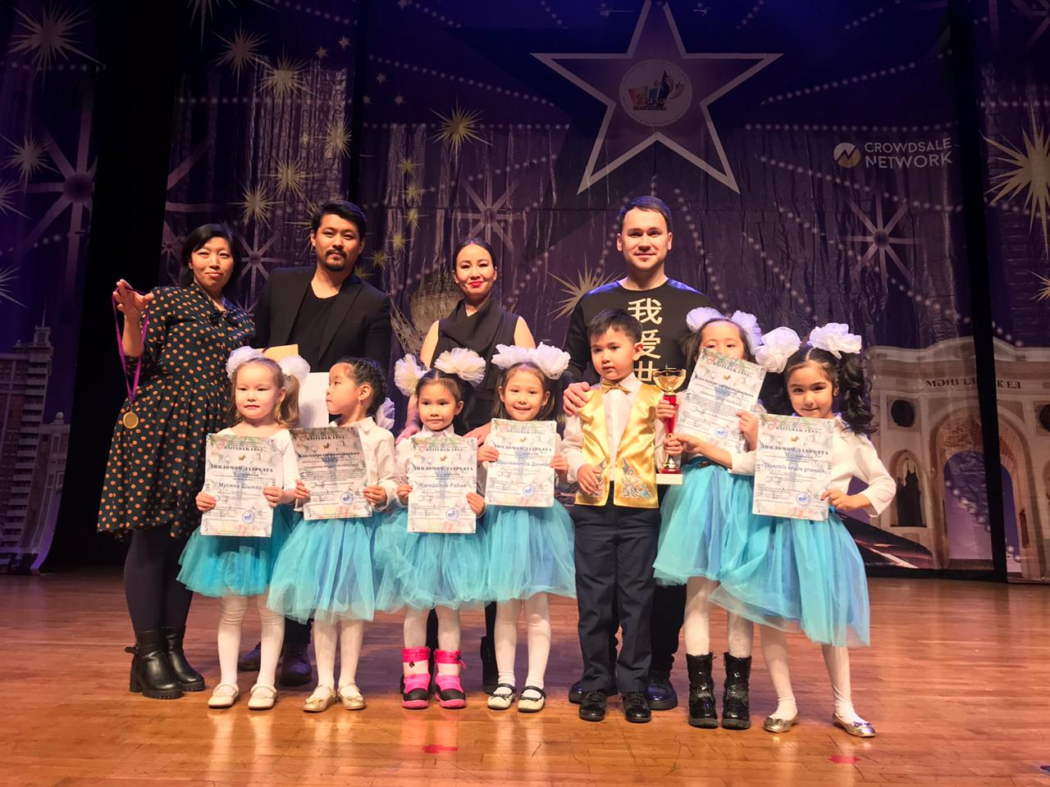
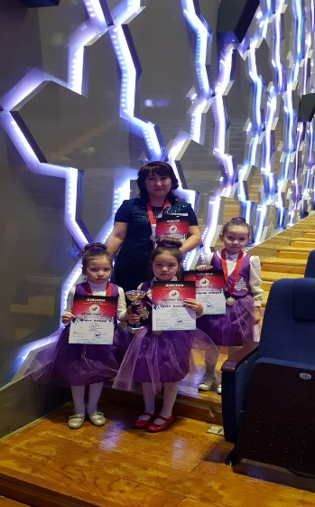
«Интеллектум» оқу орталығымен іскерлік байланысты нығайта отырып, қалалық, республикалық «Интеллектум» сайыстарына қатысу жоспарлануда.

Slide 15
Мектепке дейінгі білім беру ұйымдары қызметкерлерінің қалалық, республикалық ғылыми-практикалық конференцияларына қатысуы

Slide 16
Күтілетін нәтиже
Білім сапа көрсеткіштері көтеріледі;
Этнолаборотория кабинеті ұйымдастырылады;
«Құм терапиясы» ұлттық салт-дәстүрімізге нақышталып, инновациялық әдіс-тәсілдер арқылы педагогтармен кеңінен қолданылады;
Инновациялық қимыл-қозғалыстар импровизациясының бейне-түсірілім жинағы дайындалады;
Get a modern PowerPoint Presentation that is beautifully designed.
«Ата-аналардың шеберлік мектебі» ұйымдастырылып, балабақша мен ата-ана арасындағы жаңа деңгейдегі серіктестіктігі орнатылады;
Инновациялық «Мультистудия» түсірілім жинағы дайындалады;
Озық іс-тәжірибені басылымдарға шығару және тарату.
Get a modern PowerPoint Presentation that is beautifully designed.
«Ата-аналардың шеберлік мектебі» ұйымдастырылып, балабақша мен ата-ана арасындағы жаңа деңгейдегі серіктестіктігі орнатылады;
Инновациялық «Мультистудия» түсірілім жинағы дайындалады;
Озық іс-тәжірибе басылымға шығарылады және таратылады.

Slide 17
Назарларыңызға
Рахмет!

